Slide 1
题目 && 方法 && 零散知识
南京大学
张浩宇
2019.8.22~23

Slide 2
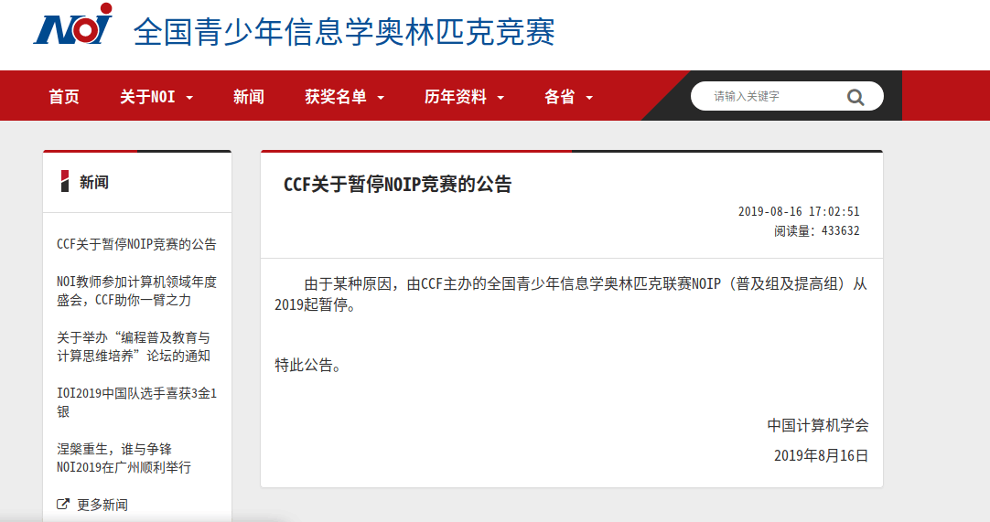
噔噔咚！

Slide 3
鉴于NOIP取消，本次讲课的内容不会完全按照NOIP左右的难度来选择。（一转攻势）不过不用担心，所需的知识是按照多数人的学习进度来安排的。其间，尽量会少涉及一些难懂的知识。（二转攻势）但是也会有一些不需要完全理解，只需要理解要点的例题。
<EXP : 1> 学习的时候要学会把一些知识当成黑盒处理
讲课内容的安排大概如下：
1.常数的后缀 2.类型自动转换 3.运算符优先级 4.一类问题的解法 5.分段函数求解问题

Slide 4

常数后缀
<TIP : 1> 可以通过一下代码来在编译的时候查看参数a的类型
template <typename Type>使其能接受任何类型的参数，而编译器会在printf的格式符与参数类型不同时发出警告。

Slide 5
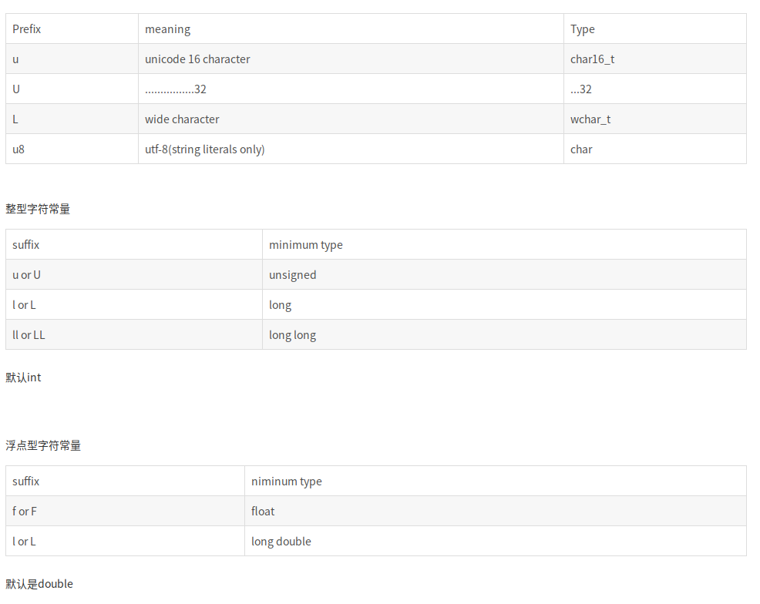

Slide 6
<BUG : 1> 1 << 31 会爆掉的，而 1u << 31，1LL << 55则不会爆
特殊表示的浮点数和整数也可以加类型后缀
如：0x3fll 表示long long类型值为16进制下的3F即10进制下的63
1e5l表示long double 类型的100000.0
我们来演示一下效果。

Slide 7
类型自动转化
当代码中包含不同类型数据（指默认的表示数的类型）混合运算的时候，系统会将其转为同一数据类型再计算。自动转化的标准如下：
第一关键字：浮点 > 整数
第二关键字：高精度 > 低精度
第三关键字：无符号 > 有符号（仅整数需要用到）
整数运算无论是否类型相同，精度至少为int。（unsigned char也变成int）
我们来实际操作一下。

Slide 8
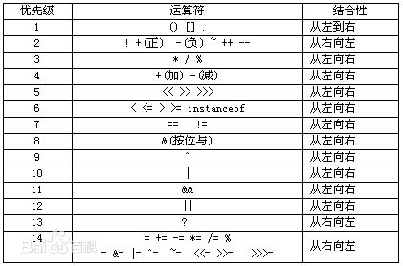
运算符优先级

Slide 9
一类问题的解法
有ｎ（偶数）个点，每个点有一个权值v，每两个点结合会获得权值的异或，结合后两点消失，求一个获得的权值的异或字典序最大的解法。
1 <= v <= 1e9
复杂度要求（n * log）
枚举每个点，如果该点没被取出，那么进入dfs，每次找该点匹配值最大的一个点，继续dfs，当发现一个二元环（即ab互为最优）时，将两点取出，权值放入数组，dfs回溯，继续找匹配值最大的点。
当所有点都被取出后，将权值数组排序，即得到字典序最大、小的解。
理解要点：1.每个二元环都是最优的 2.每个最优二元环都能找到
3.局部最优堆在一块排序即使全局最优
<EXP : 2> 理解一个问题可以分成几个部分分别理解。

Slide 10
（分段）函数化问题求解
分段函数，即将函数分为若干段，每段都有一个易于求解的简单函数，共同拼成一个大的复杂的函数。
常见要素：绝对值、长度、最值

Slide 11
卢卡扬比火车站
将每个人到门的距离写成（一次/二次）函数的形式，再将所有的加起来。将每个人的函数转折点扔到一个数组排序，然后对于每个区间，对应一个函数，求最值。

Slide 12
单车道赛车问题
有一条单向单车道，总长L，有n辆车，每辆车有一个长度li和最大速度vi以及初始位置xi，不能超车，每辆车会在不与前方车辆重合的情况下尽可能以最大速度形式。求每辆车车头到终点的时间。（车辆到终点后依然按原规则向前行驶，仍然有碰撞体积）
解法：从第一辆车开始考虑每辆车的x-t函数，发现每加一辆车就是将上一辆车的图像上移两辆车之间的距离，然后再加上新车的斜率为最大速度的直线，维护一个1 / 4 左上凸包。凸包可以用栈维护，对于答案，可以用一个单调的指针单调向左挪，所在直线被删掉就向右。（没想到也可以用二分法）。为了避免边界讨论可以在足够大的x处设置一条x = INF 的横线，并在(INF, INF)和（0，INF）设置一个凸包端点。（这里的x是纵轴）
<TIP : 2> 可以通过添加一个足够大（小）、不会错误地影响答案的边界数据来避免对于边界的讨论。

Slide 13
（唐突插入）除法分块
Σf(floor（n / i）)
floor(n / i) 只有 2 * sqrt(n)种
对于i = [1, sqrt(n)]有sqrt(n)种
对于i = (sqrt(n), n], 1 <= floor(n / i) <= sqrt(n) 有 sqrt(n)种
for (int st = 1, ed; st <= n; st = ed + 1) {
ed = n / (n / st);
ans += (ed - st + 1) * f(floor(n / st));
/*floor(n / st) == floor(n / ed)*/
。。。
}

Slide 14
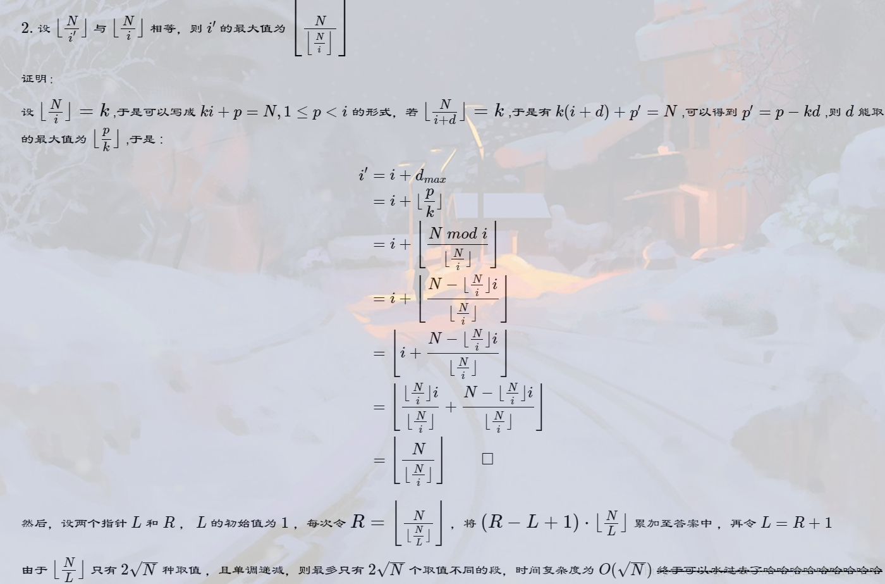

Slide 15
一道题
(题面好像不是这样的)求min(Σ|aix - bi|)
根据绝对值的零点来分段函数，然后搞各种操作

Slide 16
对称刷漆
二维空间有n个四边平行于坐标轴的二维矩形木板，宽度为1，占据纵坐标的[low, high]，要求对木板进行刷漆，使得所有木板的刷了漆的部分都关于同一条横线（位置自选）轴对称，求最大的刷漆面积。 解法：以对称轴为函数的变量x，x的转折点有3处（某个木板的底部，某个木板的中间，某个木板的顶部），将转折点排序，用分段函数每一段的端点更新答案。

Slide 17
切竹子
有n根竹子，长度分别为Hi，每次询问，若（任何两次询问互不干扰）将[L, R]区间内的竹子分k次切完，每次切掉的总长度（即该次所有被砍掉的竹子被砍掉的部分的长度）一致，且所有被切过的竹子高度相同而且是切完之后的最高高度，求第i次切的时候最高的竹子的高度。（结果是浮点数）
解法：
1.分块 套 凸包， 复杂度T: O(q * sqrt(n) * log^2) M :O(n)
2.线段树套凸包 复杂度T: O(q * log ^ 3) M: O(n * log)
3.线段树套线段树凸包，线段树上二分
复杂度T: O(q * log^ 2) M :O(n * log/*动态大小线段树*/) O(n * log ^ 2 /*最大大小线段树*/)
4.可持久化线段树，（用前缀和之差代替外层线段树）
复杂度 T: O(q * log) M: O(n * log)

Slide 18
凸包的每个点表示最大高度为x时它被砍掉的高度y。我们可以将区间内的竹子总长度/切的次数k，再乘i得出第i次砍时总共被砍掉的竹子长度，然后我们再根据这个长度计算对应的高度。计算方法即二分高度比较被砍掉的总长度。

Slide 19
线段树上二分
每到一个节点，计算左子树是否超过二分要求，若超过则走向左子树，否则走向右子树。

Slide 20
（二度唐突）一个知识点
A = ibc + r
A / b = ic + r / b
因为r < bc 所以r / b < c 所以 r / c = 0

Slide 21
（三度唐突）边化点
一条边 E : a→b 化为 a → E → b，这样可以将边权化为点权，更好处理。

Slide 22
决策单调性
邮局
dp[i][j]表示第i个邮局放在了第j个村庄处时，前j个村庄对答案的贡献之和的最优值。from表示该dp的转移来源，sum[l][r] 表示l村庄和r村庄都有邮局，中间没有邮局，中间的村庄对答案的贡献，dp[i][j] == dp[i – 1][from] + sum[from][j]
一个性质：对于a < b ， from[i][a] <= from[i][b]
我们先算dp[i][n / 2] ，根据单调性再将区间二分，递归计算dp[i][1 ~ n / 2 – 1] 和dp[i][n / 2 + 1]; 根据每个村庄会被log个递归计算所访问，一维的时间复杂度为(nlog)，两维的复杂度为(n^2log)

Slide 23
挖油(证明未完成)
f[l][r]表示l-1有油，r+1无油，探测出x的最坏情况下的最小时间。
f[l][r] = min {max{f[l][k – 1], f[k + 1][r]} + t[k]}
性质：向区间后面加一个点一定不会使答案变小。
性质：对于同一个l，r越大，选择的k越大（可能相等）
要使max(a, b)最小，若a > b且a – c > b + d，那么令a -= c, b += d一定不会差
对于一个k，假设f[l][k – 1]更大，若f[l][k – 2] > f[k][r + 1]，那么之前就应该选k-1
若原来f[l][k – 1]更大，且f[l][k – 1] < f[k + 1][r + 1]，那么选k-1的话f[k][r + 1] > f[k + 1][r + 1]
若原来f[l][k – 1]更大，且f[l][k – 1] > f[k + 1][r + 1], f[l][k – 2] < f[k][r + 1] ，由最优解得f[l][k – 1] + t[k] < max(f[l][k – 2], f[k][r]) + t[k - 1]，
钰

Slide 24
切木头
有n块矩形木头，有高度和宽度，可以对其进行重新排序。现在将这些木头分为k组，每组的木头都切掉高于最低木块的高度，求最多能剩下多少面积的木头 1 <= k <= 2000; k <= n <= 5000;
1 <= 宽度,高度 <= 10^7
<EXP : 3>大胆猜想，无需证明
按高度排序后就是划分连续的k个区间，dp[i][j]表示前i个方块分j个区间能剩下的木头的最大面积；对于同样的i，j越大，最后一个区间的左端点越靠右。

Slide 25
一个博弈
有两个人玩博弈，A想让字符串字典序最小，B想让其最大，初始有一个字符串S，只有小写字母，每个人每次可以做两个选择之一：1.结束游戏2.将一个字母变为其下一个（a→b, b→c,…, z→a ）
A先操作，AB轮流进行操作，每个人按最优策略，且知道对手采用最优策略，求最终结果。 复杂度要求O(|S|)
要点：1.每个人只会在能使自己的最终结果更优的情况下不结束游戏
1.（另一种表述）当你知道对手能获得更优结果时，你一定直接结束游戏
2.字典序：字符越靠前越有决定性
3. 小写字母多达26种

